Slide 1
点燃
品牌私域运营中心
30天初级运营带教复盘
部门：项目一组
姓名：林关月
花名：冰轮
最专业的品牌私域运营服务商
帮你管理最有价值的用户资产

Slide 2
目录
案例目标
案例关键词
案例中亮点及可复用的点
针对案例的延伸思考
案例中待优化点及改善方案
案例概述（或运作流程）

Slide 3
案例目标
此点核心回答：当初做此案例的目标是什么？要清晰具体。
30天初级运营养成
第四周
初级用户分层运营
第三周
选品逻辑及选品分析
第二周
用户画像，竞调分析
第一周
数据汇总表整理及分析

Slide 4
案例关键词
竞调分析
用户画像
数据分析
选品
运营内容

Slide 5
初级运营标准
岗位职责 | 业务模块 | 核心能力 | 人员交付标准 | 备注 | 输入方式
日常活动落地执行 | 社群变现 | 活动策划拆解执行及监督能力 | 基于项目定位和需求，完成各类活动策划及执行，包含： 1、根据活动方案，拆解节奏和重点； 2、能协调内容团队完成素材制作，并进行审核；（页面，社群、朋友圈） 3、监管销售团队在社群内的活动预演与执行（预热、活动与收尾） 4、完成活动分析与复盘总结，提出改进建议和规划 | 重心： 1、资深运营提供全量活动方案 2、初级运营提供活动策划拆解与选品 3、监管协调各方落实执行（活动前/活动后） | 资深运营以项目实际活动策划落地过程进行带教； 第一步：我说你听，师傅讲述运营意图、方案策划过程，落地过程，徒弟记录并提问； 第二步：我做你看，师傅全程带着参与活动策划落地过程，徒弟以观察身份参与，做好记录并提问； 第三步：你说我听，师傅策划一个新的活动，徒弟按框架进行复述、落地过程，要做的事情及执行标准，双方达成一致； 第四步：你做我看，徒弟自己尝试去进行落地，师傅观察，提示，帮助完成。 第五步：复盘总结，双方总结得失，形成检核标准。 （判断标准：第一次看，第二次自己尝试做，第三次做到80分）
数据提取，汇总分析 | 数据分析与迭代 | 数据分析与理解能力 | 1、日常运营数据统计、汇总与分析； 2、完成各类活动数据提取、总结与分析，评估执行效果，并针对性提出建议 |  | 师傅提供数据模板，并告知数据定义、提取方式、执行要点，我做你看全程带着做一次。 徒弟在次日进行数据填充，汇总与汇报。 判断标准：1周内独立完成，数据汇报要及时，准确。
确保sop能执行到位 | 日常工作监管 | 沟通协调能力 | 1、监督销售常规动作，如打标、拉群情况 2、监督销售的社群SOP预演，当天SOP执行情况，进行重要节点提醒； 3、监督朋友圈发送情况 4、监督深聊数量与质量 5、监督点对点发送执行情况 6、监督销售完成弹药库搭建、售后流程标准化过程； |  | 师傅提供SOP预演框架，带领参加预演/当日节点提醒，SOP小组长执行要点， 徒弟全程观察1-3次，后续“徒弟做，师傅看”，从旁指导和修正 培养标准： 从参与SOP开始，1周内能独立完成。 SOP预演能让所有销售了解动作和执行要点，当日提醒和检查到位。
使用系统与工具进行设置，完成提效 | 日常工作提效 | 熟悉使用系统能力 | 1、熟练应用企微SCRM平台功能， 2、熟练应用裂变工具类进行活动设置和发布

Slide 6
案例概述-初级运营养成
选
汰
初级运营
用
留
育

Slide 7
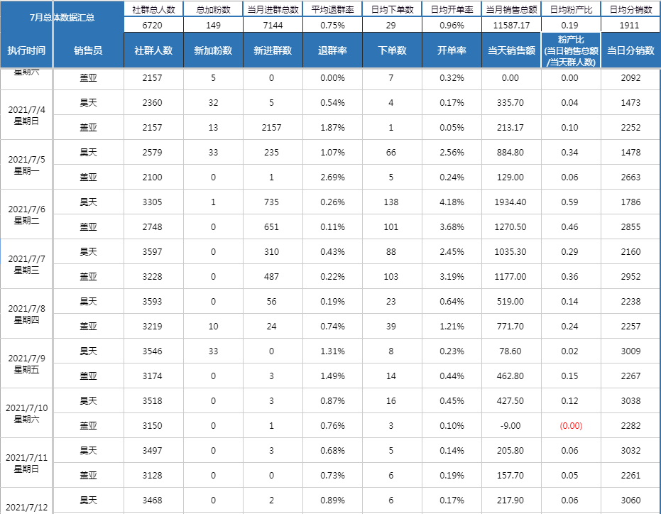
初级运营培训-第一周（入门基本功）
入门3+2模式
1、3天进行系统工具培训，客服工作账号体验
2、2天进行数据整理及分析及节点 监督
系统及客服处理流程体验
数据整理及分析
节点监督执行，输出数据表

Slide 8
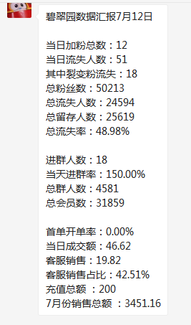
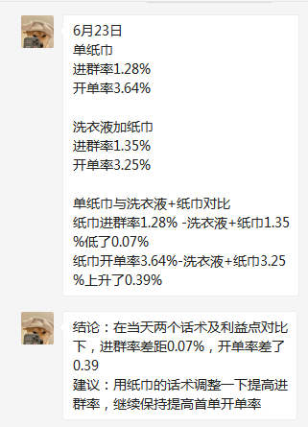
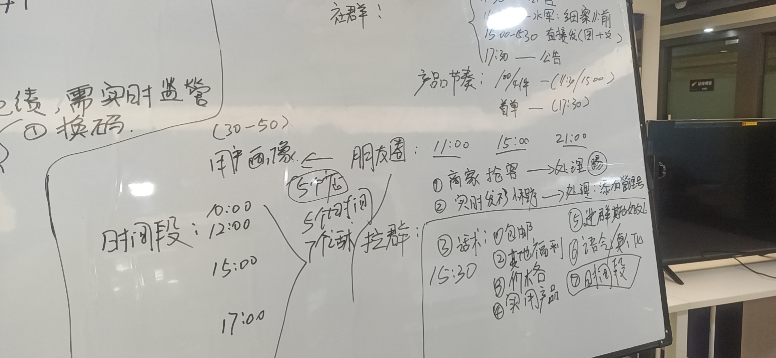
初级运营培训-第一周（入门基本功）
数据整理
数据分析
节点 监督执行
1、项目数据整理后，公布每天数据变化及表格登记
2、根据项目需求，制定公布数据维度
1、整理数据之后，对数据产生变化进行分析，找出不同点，进行方案调整校验
1、参与每日启动会/复盘会
2、对活动节点监督执行（例如：社群节奏，公告，朋友圈发送）
3、同步方案至策划与销售，答疑且反馈并调整方案

Slide 9
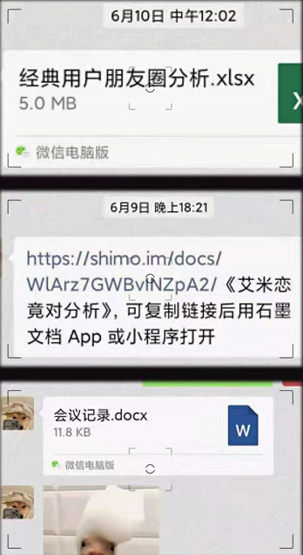
初级运营培训-第二周（用户画像）
“知己”
利用电商生意参谋，问卷等工具收集用户信息，订单信息等进行拆解汇总
生意参谋
经典用户朋友圈分析，问卷
输出用户画像汇总PPT或表

Slide 10
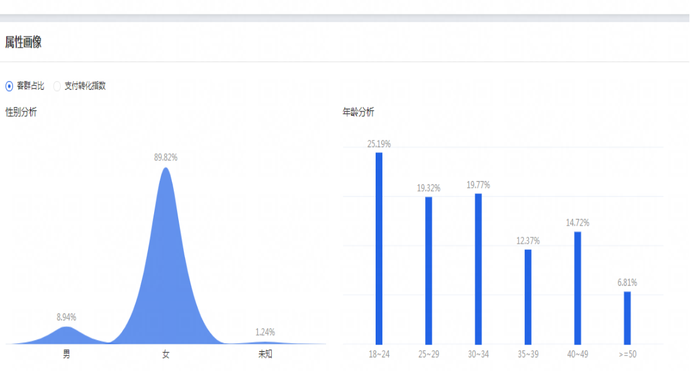
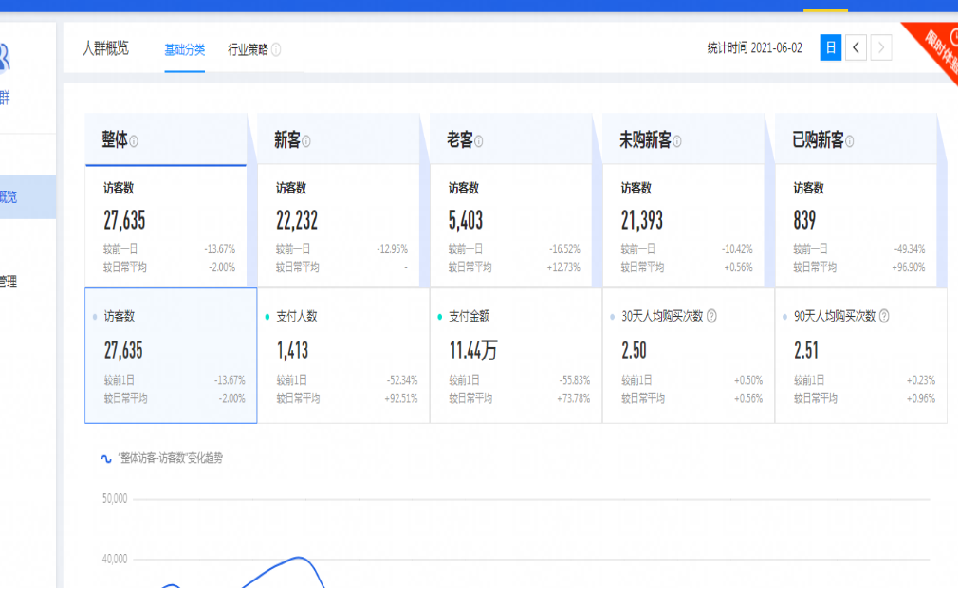
初级运营培训-第二周（用户画像-生意参谋）

Slide 11
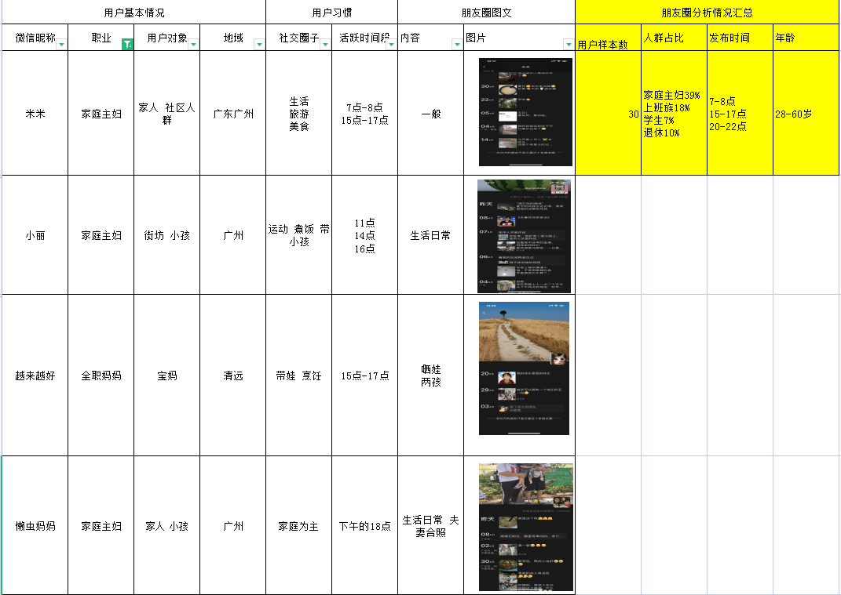
初级运营培训-第二周（用户画像-经典用户朋友圈分析）

Slide 12
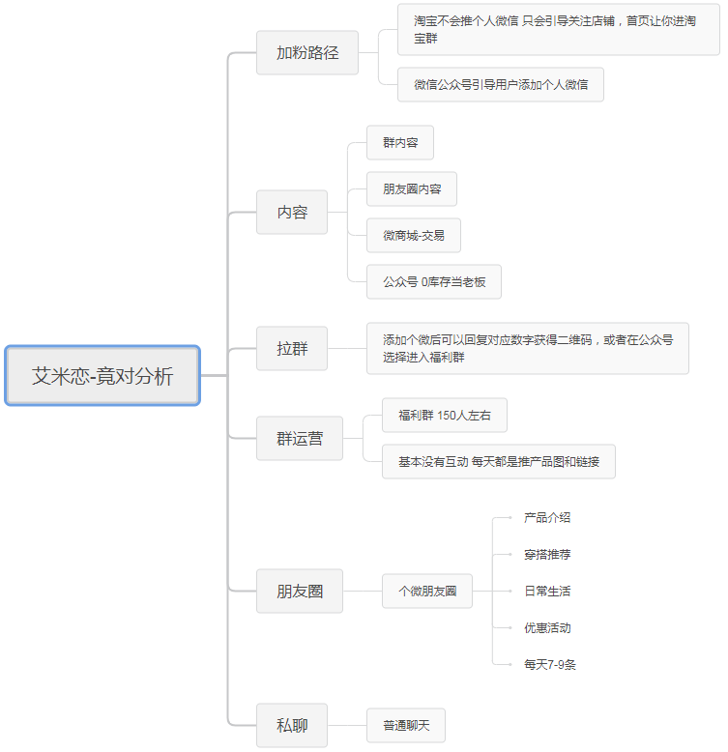
初级运营培训-第二周（竞调分析）
“知彼”
1、拆解当前项目的竞争对手的品牌的调查分析
门店用户画像及用户拆解
竞店用户画像拆解
汇总，拆解，输出竞调分析

Slide 13
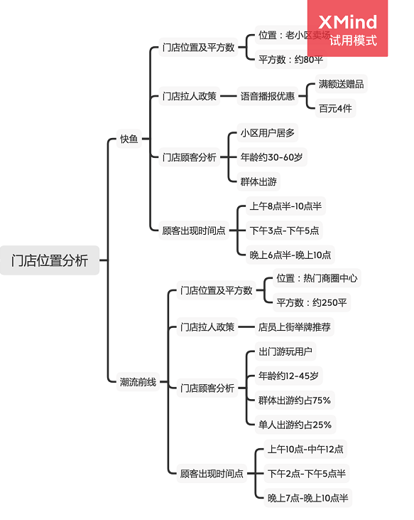
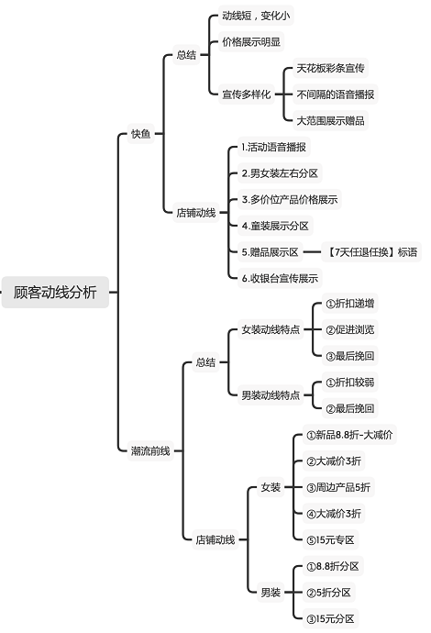
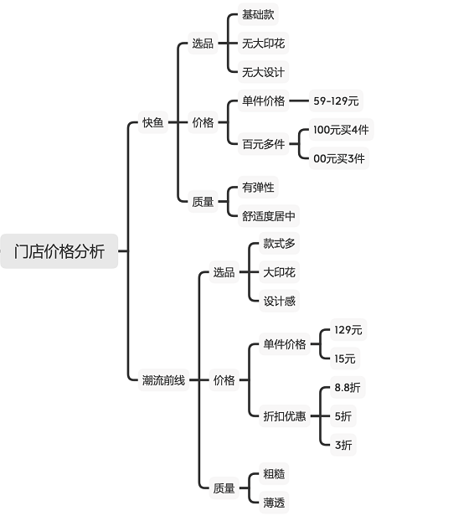
初级运营培训-第二周（当前项目门店与竞店用户画像拆解）

Slide 14
初级运营培训-第三周（选品关键数据）
1
成交率
2
UV价值
成交率=成交人数/访问人数
成交率越高，代表该商品越受欢迎。
UV价值=成交金额/访问人数
该数据代表每个访问人数可以产生的销售金额。每个流量的价值，该数值越高，代表产品越值得推广。
加购率
3
4
点击率
加购率=加购人数/访问人数。加购率越高代表商品很受期待。加购率高，成交率高，合理，代表还有部分意向未转化，继续推。加购率高成交率低，说明消费者还有成交顾虑（价格、包邮、产品描述、场景不到位）
点击率=访问人数/曝光次数
该数值代表消费者对商品的兴趣度，点击率越高越有兴趣。
5
类目成交占比
6
类目访问占比
类目成交占比=类目成交金额/总成交金额 该数据代表类目在商城中的重要性。占比越高说明当前该类目很重要
类目访问占比=类目访问人数/总访问金额 该数据代表类目人群在商城中的重要性。占比越高说明当前很多人对该类目感兴趣。

Slide 15
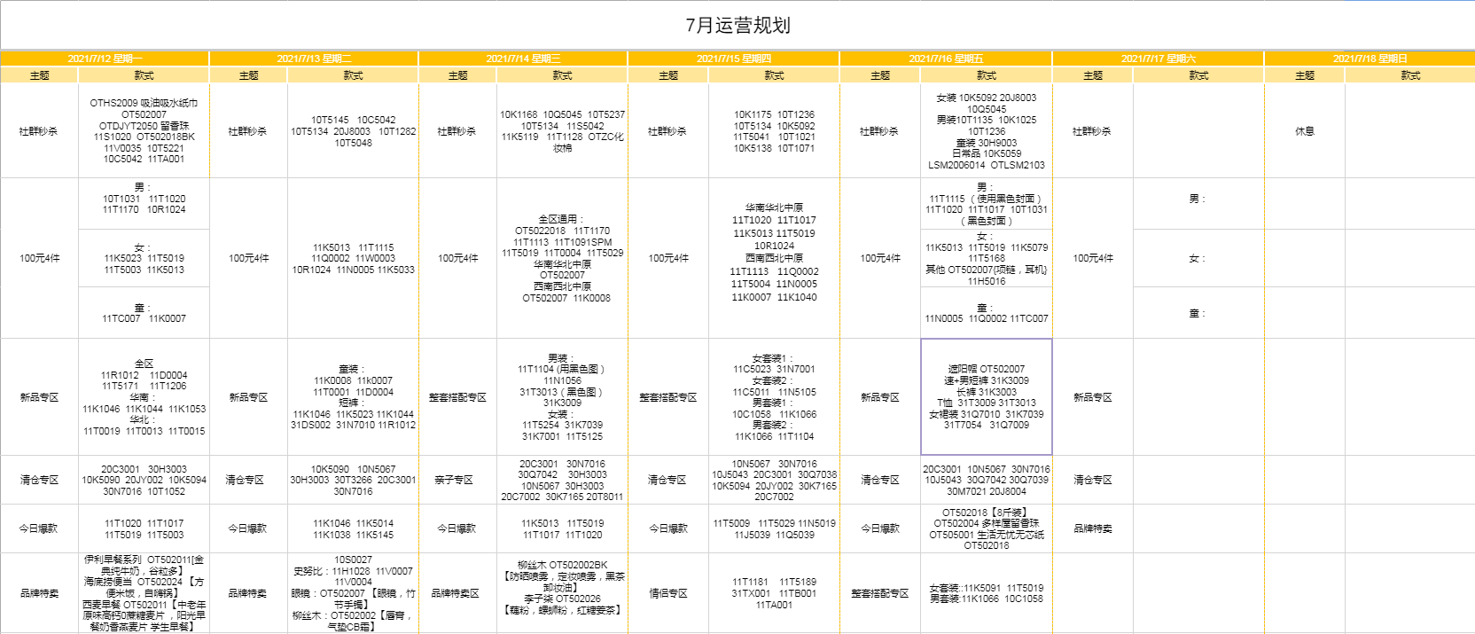
初级运营培训-第三周（配合运营规划出选品计划）
每月运营规划
项目主管或经理每月制定KPI，并拆解，运营进行对每月运营规划活动进行选品调整
选品
汇总选品执行后数据汇总
拆解数据后输出选品调整

Slide 16
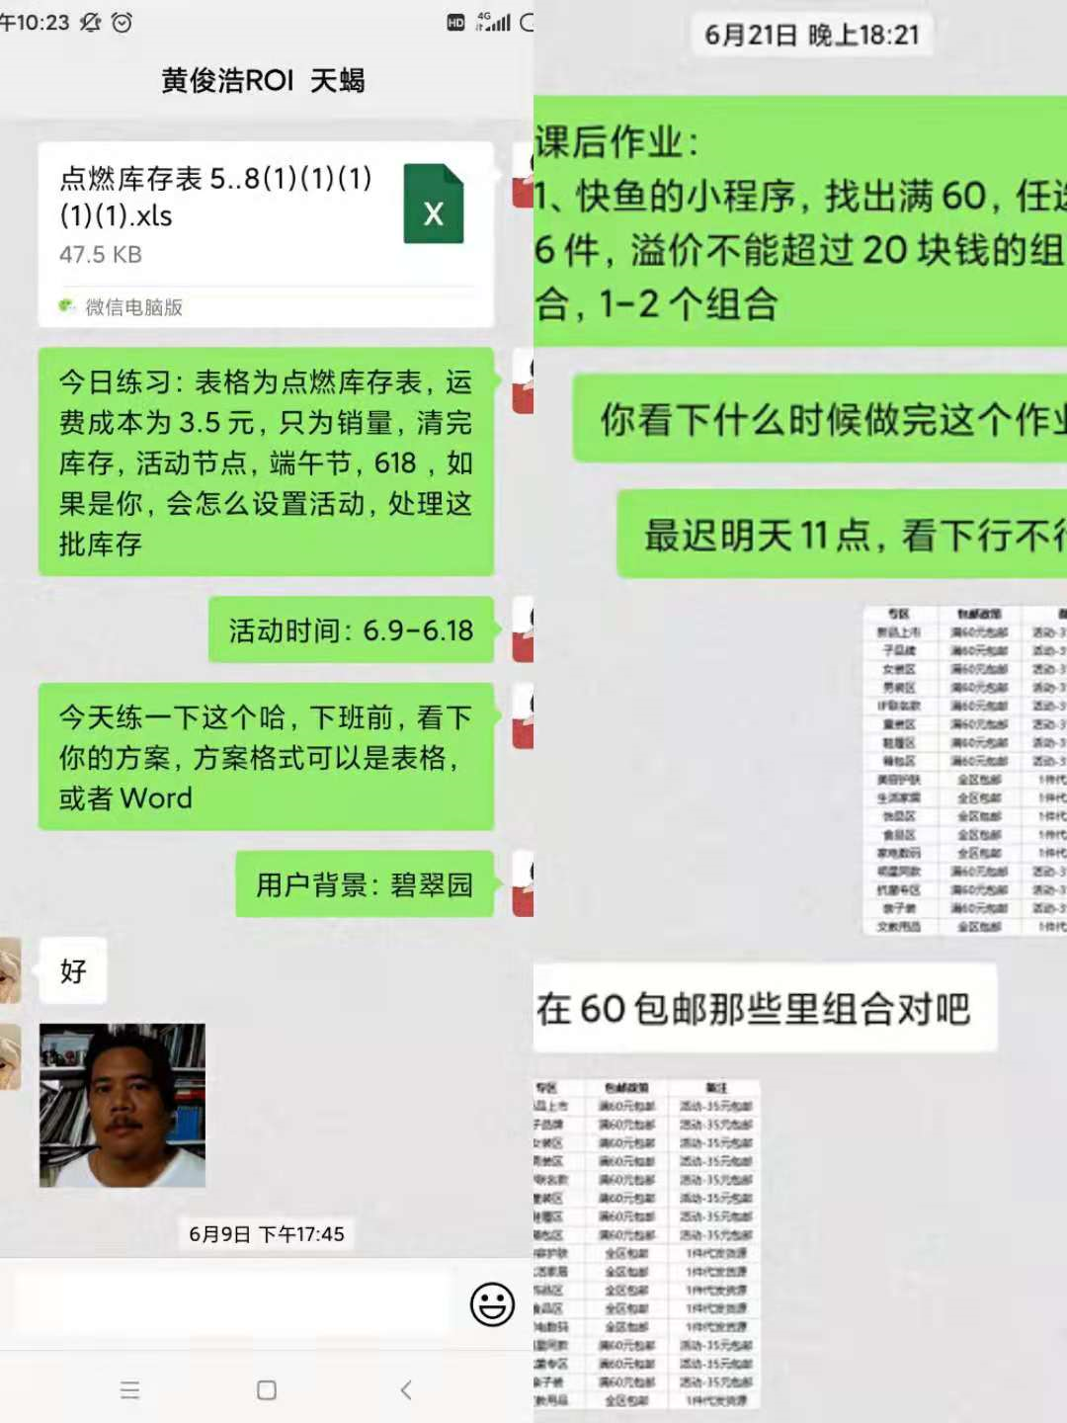
初级运营培训-第三周（选品实践及数据分析）
选品数据分析
每日活动结束后，汇总选品信息
选品实践练习
选品数据整理及分析
输出选品逻辑

Slide 17
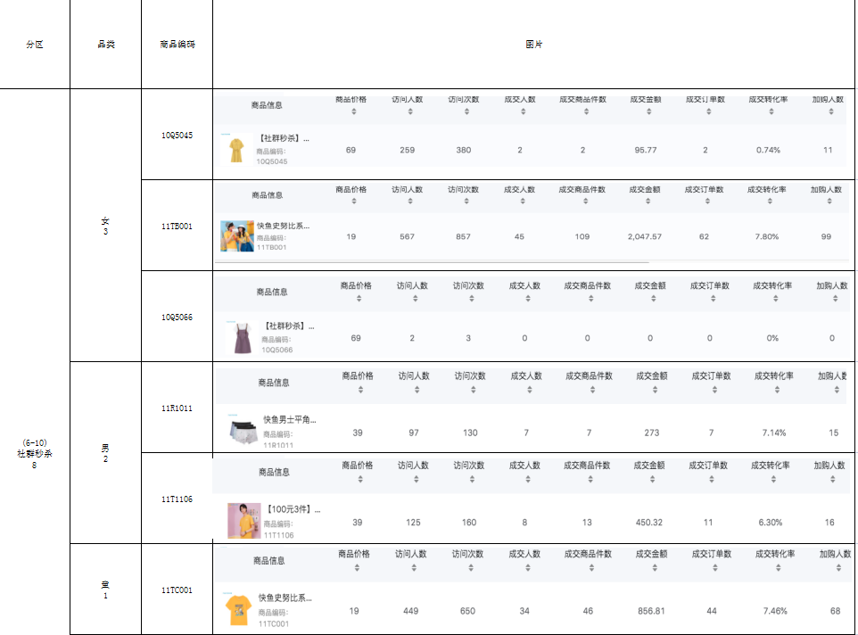
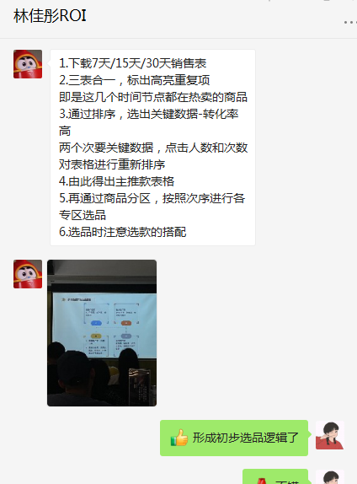
初级运营培训-第三周（初级输出选品方案及形成初步选品逻辑）

Slide 18
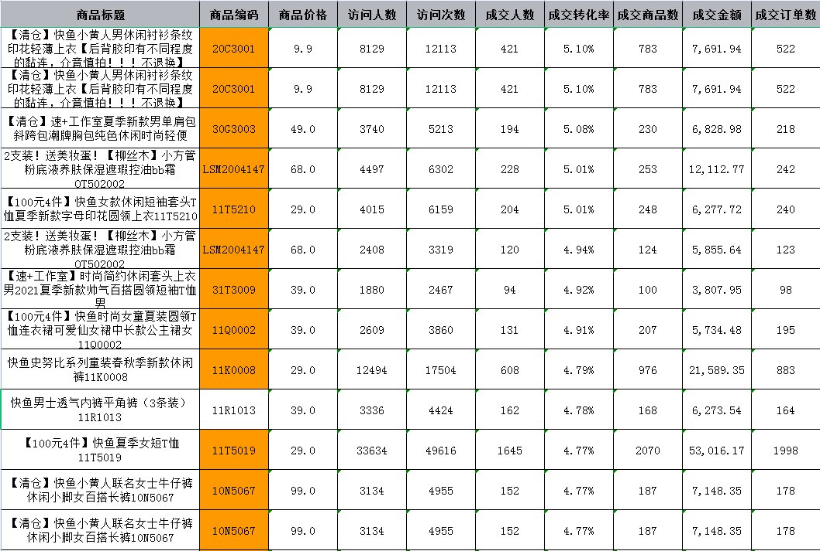
初级运营培训-第四周（用户运营）
用户分层运营
根据用户画像给用户进行分层，用户分层包含：地域，门店，时间，兴趣，习惯等等
爆款，销量高，UV高
区域，门店，标签，兴趣
输出分层运营方案

Slide 19
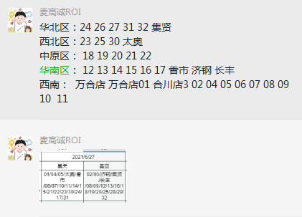
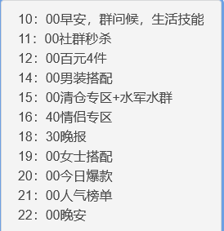
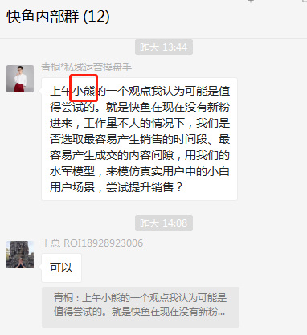
初级运营培训-第四周（用户分层运营-以快鱼项目为例）
按地域划区
按社区时间节点
现有条件微创新
1、快鱼属于全国连锁，所以根据不同的地域会有不同的区域风格
1、通过经典用户朋友圈分析，以及锐鲨小程序各项数据的用户时间波峰走向，调整出社区运营区域
1、针对现有情况思考，提出更好完成KPI的微创新方法（备注：快鱼项目以销售为主）

Slide 20
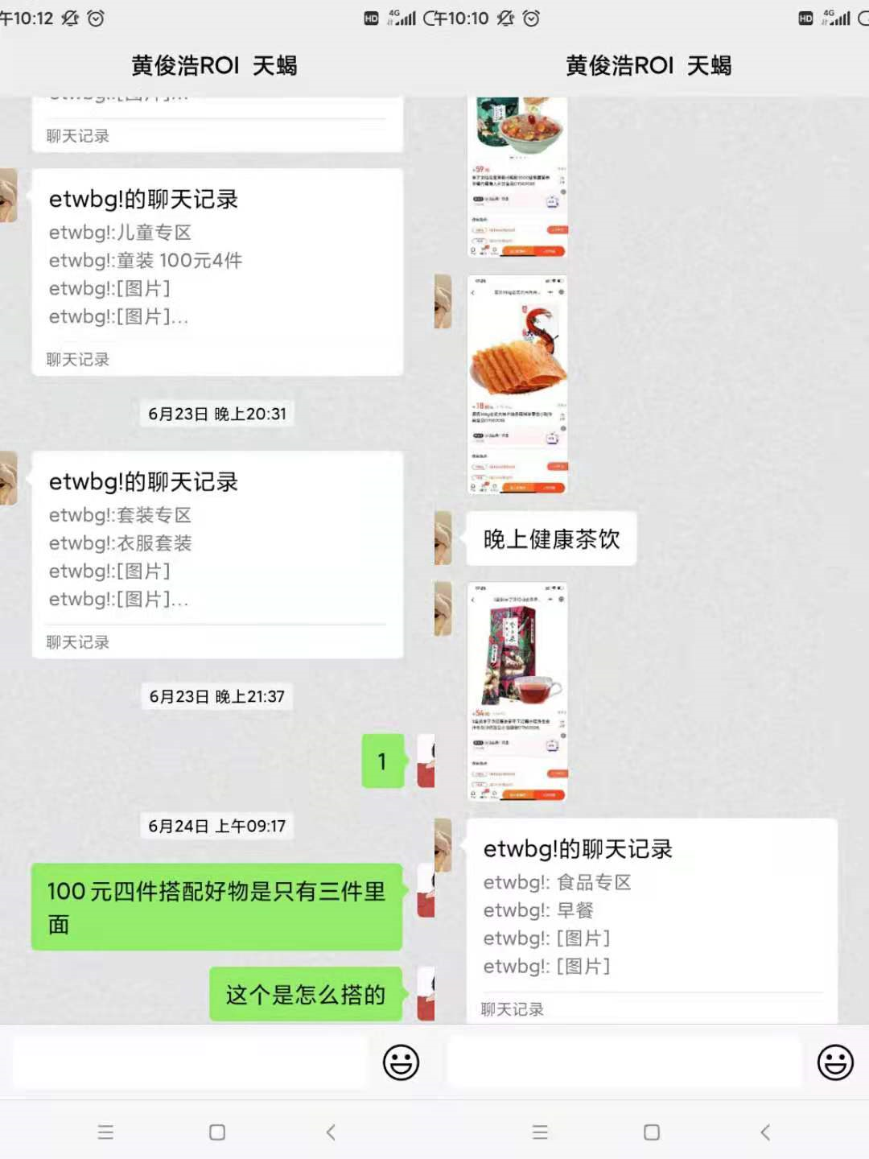
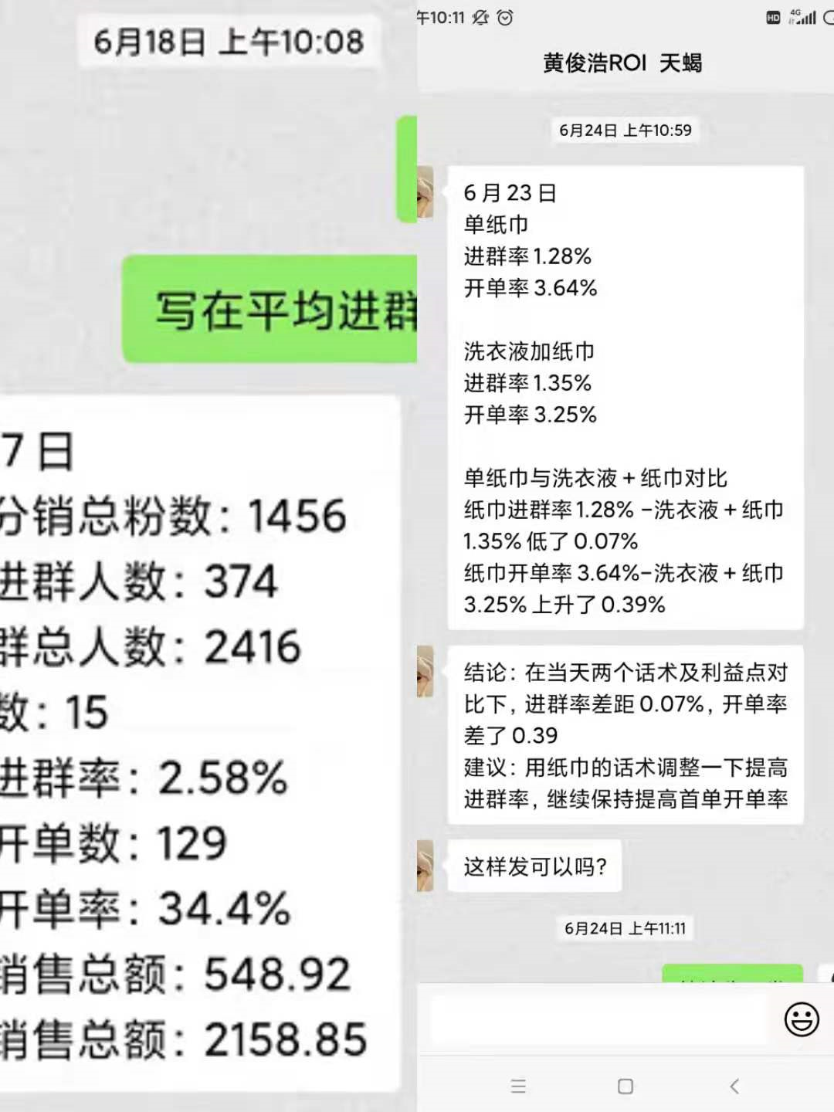
案例概述-每周节点检查进度及能力检验
用户分层运营
根据节点输出并检验输出标准及成果
汇总，分析，调整
输出活动选品表
用户画像分析

Slide 21
案例中待优化点及改善方案
选
初级运营
培
检
选：基础能力【数据分析，私域逻辑，运营思维】
培：项目赋能【用户分析，运营拆解，执行赋能】
检：检验运用【节点输出，sop输出， 活动检验】

Slide 22
针对案例的延伸思考
选人的基础标准
按项目需求？
按统一标准？
培训输出标准
基础标准运营是否满足需求
按基础输出？
按项目输出？

Slide 23
点燃
品牌私域运营中心
最专业的品牌私域运营服务商
帮你管理最有价值的用户资产
Wei Zi Jun
+86 139 0227 0098
WeChat
510970969@qq.com

